Slide 1

MAKRO EKONOMI
NATIONAL INCOME
DR HERMAN S. MBA
DR. HERMAN S. MBA
MANAJEMEN S1

Slide 2
REFERENSI
Dornsbusck, R., Fischer, S., Startz, R. 2011. Macroeconomics. 11th ed. Mc. Graw Hill.
Karya, D., Syamsuddin, S. 2016. Makro Ekonomi, Pengantar untuk Manajemen. PT Raja Grafindo Perkasa.
Sumber data Worldbank - internet

Slide 3
APA YANG MEMPENGARUHI
PENDAPATAN NASIONAL
Paham Keynes (ahli Ekonomi Cambridge, The General Theory of Employment, Interest & Money,1936) : tingkat output total (aggregate supply) dan kesempatan kerja dalam perekonomian ditentukan oleh tingkat permintaan agregat (agregate demand) untuk barang dan jasa.
Ketika perekonomian kurang kapasitas produksinya dan terjadi banyak pengangguran, investasi dimana output dapat dirangsang oleh pemerintah sehingga menambah kesempatan kerja tanpa menyebabkan inflasi.

Slide 4
APA YANG MEMPENGARUHI
PENDAPATAN NASIONAL
Pandangan Monetarist (Milton Friedman, 1970an, Chicago Univ) : pengendalian jumlah uang yang beredar perlu untuk menurunkan inflasi.
Pengendalian inflasi merupakan prasyarat untuk mengurangi pengangguran sebab inflasi dalam perekonomian merupakan ancaman bagi bisnis swasta dan pada gilirannya akan menganggu pertumbuhan ekonomi.

Slide 5
METODA PERHITUNGAN PENDAPATAN NASIONAL
Metoda Output (Product Method)
Metoda Pendapatan (Income Method)
Metoda Pengeluaran (Expenditure Method)

Slide 6
METODA OUTPUT
GDP is the value of all final goods and services produced in the country within a given period.
Menghitung nilai total output barang dan jasa dalam perekonomian dalam jangka waktu tertentu, misalnya satu tahun.
Untuk menghindari dua kali perhitungan (double counting) yg berakibat over estimasi, maka produk antara tidak dimasukkan.

Slide 7
METODA OUTPUT
Sektor/ Subsektor | Hasil Produksi | Nilai Keluaran | Nilai Masukan | Nilai Tambah
Primer: Kehutanan - Penebangan kayu di hutan | Kayu Log | 200 | 0 | 200
Sekunder: Penggergajian Pembuatan perabot | Papan, balok Perabot | 350 600 | 200 350 | 150 250
Tersier: - Penjumlahan perabot | Perabot | 850 | 600 | 250
Jumlah |  | 2.000 | 1.150 | 850

Slide 8
METODA PENDAPATAN / INCOME METHOD
Menghitung nilai total output dengan cara menghitung semua pendapatan yang diterima oleh faktor produksi sebagai jasa, baik dalam bentuk pendapatan berupa upah, gaji, sewa, bunga, keuntungan deviden.

Slide 9
METODA PENDAPATAN / INCOME METHOD
Pendapatan Faktor Produksi sebagai Jasa | Jumlah (contoh)
Upah/gaji | Rp 200 miliar
Sewa | Rp 400 miliar
Bunga modal | Rp 100 miliar
Laba | Rp 250 miliar
Jumlah | Rp 950 miliar

Slide 10
METODA PENGELUARAN
Menjumlahkan semua nilai uang yang dikeluarkan untuk barang akhir dan jasa yang diproduksi dalam perekonomian (national expenditure).
Pengeluaran nasional merupakan penjumlahan dari konsumsi barang-barang dalam negeri, pengeluaran investasi, pengeluaran pemerintah dan penerimaan bersih dari perdagangan luar negeri.

Slide 11
METODA PENGELUARAN
Y = C + I + G + NX
Y = Pengeluaran nasional, nilainya sama dengan pendapatan nasional
C = Pengeluaran konsumsi (consumption expenditure)
I = Pengeluaran investasi (investment expenditure)
G = Pengeluaran pemerintah (government expenditure)
NX = Net export = Export - Import.

Slide 12
METODA PENGELUARAN - Contoh
 | Komponen Pengeluaran | Jumlah (miliar rupiah)
1 | Pengeluaran konsumsi rumah tangga (C) Barang tahan lama : Rp 220 miliar Barang tidak tahan lama: Rp 55 miliar Jasa-jasa: Rp 95 miliar | 370
2 | Investasi Bruto (I) | 460
3 | Pengeluaran Pemerintah (G) | 700
4 | Net Export (X-M) Export: Rp. 390 miliar Import: Rp. 210 miliar | 180
 | Produk Nasional Bruto | 1.710
 | Penyusutan (Depresiasi - D) | (170)
 | Produk Nasional Netto (PNN) / Net Domestic Product (NDP) | 1.540

Slide 13
Net Domestic Product
NDP = GDP – Depresiasi
Depresiasi = Gross Investment – Gross Investment
Disposable personal income: Yd = C + S
Government Taxes – Transfer (TA-TR) = Y – (C+S)

Slide 14
KESEIMBANGAN PENDAPATAN NASIONAL
Pendapatan nasional berada dalam keseimbangan apabila: jumlah seluruh barang akhir dan jasa-jasa di dalam perekonomian yang dijual atau ditawarkan oleh perusahaan-perusahaan pada berbagai tingkat harga = jumlah seluruh barang akhir dan jasa-jasa yang diminta konsumen
Supply Agregate = Permintaan Agregate

Slide 15
PENGELUARAN KONSUMSI DAN TABUNGAN
Tingkat konsumsi dan tabungan terutama ditentukan oleh tingkat pendapatan rumah tangga (Keynes)
Y = C + S
Y = pendapatan sektor rumah tangga
C = pengeluaran konsumsi rumah tangga
S = tabungan rumah tangga

Slide 16
PENDAPATAN BERSIH/ DISPOSABLE INCOME
Merupakan pendapatan kotor yang sudah dikurangi dengan kewajiban-kewajiban berupa pajak dan penerimaan-penerimaan lainnya, seperti penerimaan transfer.
Yd = Y – tax
C = f(Yd)
f = fungsi
Yd = disposable income
Tx = income tax (pajak pendapatan)

Slide 17
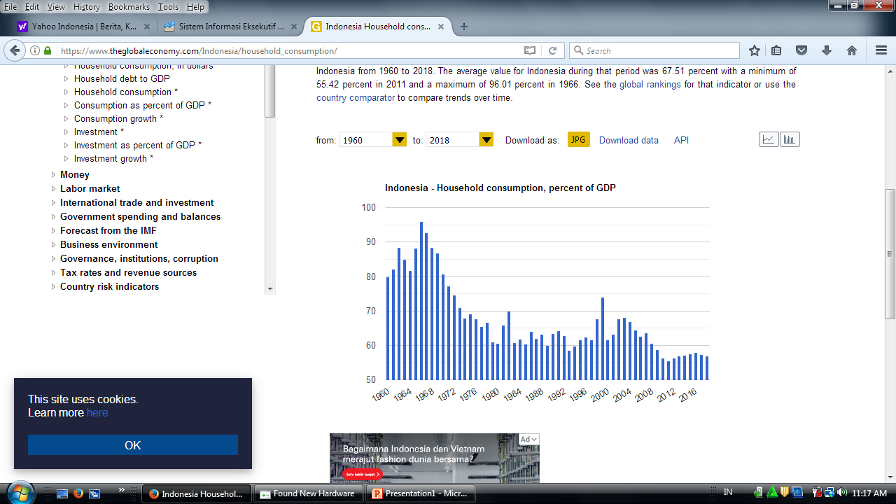
Indonesia – Household Consumption
(World Bank)

Slide 18
PENGELUARAN INVESTASI
Investasi adalah penanaman modal yang diharapkan dapat menghasilkan tambahan dana pada masa yang akan datang (Francis, J.C., 1991).
Investasi adalah aktivitas yang berkaitan dengan usaha penarikan sumber-sumber yang dipakai untuk mengadakan modal barang pada saat sekarang ini (Gerald, F., 1978).
Investasi adalah kegiatan yang dilangsungkan dengan memanfaatkan kas pada masa sekarang ini, dengan tujuan menghasilkan barang di masa yang akan datang (Horn, J.C., 1981).

Slide 19
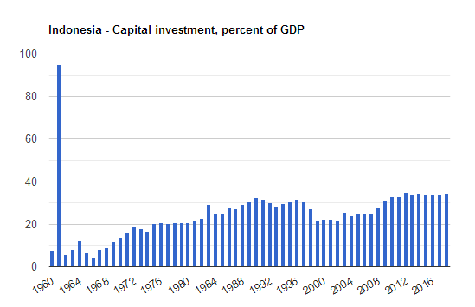
Indonesia – Capital Investment
(World Bank)

Slide 20
BENTUK-BENTUK INVESTASI
Obligasi
Unit Link
Reksadana
Saham
Emas
Property
Pendidikan

Slide 21
FAKTOR2 YANG MEMPENGARUHI INVESTASI
Faktor Internal:
- Stabilitas politik dan perekonomian
- Kebijakan pemerintah dan pemegang otonomi moneter (BI)
- Kebijakan fiskal
- Ketersediaan sumberdaya alam
- Ketersediaan sumberdaya manusia
Faktor Eksternal
- Apresiasi mata uang dari negara2 yang jumlah investasinya di
Indonesia cukup tinggi
- Pencabutan Generalized System of Preferences (GSP) oleh negara maju kepada negara industri baru di asia (Korsel, Taiwan, Hongkong, Singapore)
- Meningkatnya biaya produksi di luar negeri sehingga investor
mengalihkan investasinya ke negara berkembang dengan upah tenaga kerja yang rendah.

Slide 22
KENDALA PENINGKATAN INVESTASI DI INDONESIA
(Thomas Lembong, Kepala BKPM, 2019)
Faktor Eksternal: perang dagang antara Amerika Serikat (AS) dan Tiongkok, kenaikan suku bunga Bank Sentral AS, dan kembalinya arus modal asing dari negara berkembang ke negara maju.
Faktor Internal:
Pertama, kebijakan regulasi. Investor merasa terlalu banyak peraturan yang masih belum jelas dan tumpang tindih.
Kedua, terkait kemudahan usaha. Laporan Bank Dunia tentang ease of doing business (EoDB) 2019 menunjukkan Indonesia turun satu peringkat ke posisi 73 dari 190 negara dibandingkan tahun lalu di peringkat ke-72. Peringkat Indonesia ini berada di bawah Peru, Vietnam, Kirgistan, Ukraina, dan Yunani.
Ketiga, aspek kualitas tenaga kerja Indonesia masih kalah dibanding negara-negara tetangga.
Keempat, terkait aspek lahan, mulai dari perizinan tanah sampai lahan dan bangunan.
Kelima, terlalu dominannya (overdominasi) peran Badan Usaha Milik Negara (BUMN) dalam proyek-proyek pemerintah.

Slide 23
FAKTOR YANG MEMPENGARUHI INVESTASI SECARA UMUM
Pengaruh tingkat suku bunga
Pengaruh tingkat inflasi
Tingkat pendapatan nasional
Pengaruh infrastruktur
Harapan memperoleh keuntungan di masa yang akan datang

Slide 24
PENGELUARAN PEMERINTAH
Jumlah pengeluaran pemerintah (government expenditure) ditentukan oleh banyak faktor seperti: faktor ekonomi, faktor sosial dan faktor politik.

Slide 25
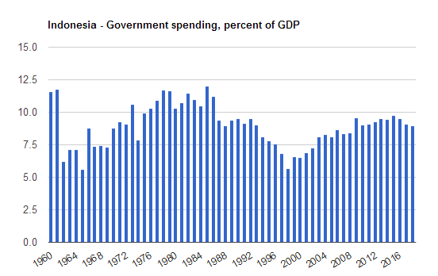
Indonesia – Government Spending
(World Bank)

Slide 26
NET EXPORT
Eksport merupakan sumber devisa ditambah perluasan pasar bagi produksi barang domestik dan perluasan tenaga kerja (Marie Muhamad, www.fiskal.depkeu.go.id)
Barang yang dieksport oleh Indonesia:
Migas: minyak bumi dan gas alam
Non migas: pertanian, industri
pengolahan, bahan tambang.

Slide 27
Faktor-faktor yang mempengaruhi Ekspor
Kebijakan pemerintah di bidang perdagangan luar negeri
Keadaan pasar di luar negeri dan dalam negeri
Kelincahan eksportir untuk memanfaatkan peluang pasar

Slide 28
Manfaat Kegiatan Ekspor
Memperluas pasar bagi produk Indonesia
Menambah devisa negara
Memperluas lapangan kerja

Slide 29
IMPOR
Manfaat: memperoleh barang dan jasa yang tidak bisa dihasilkan, memperoleh teknologi yang modern, memperoleh bahan baku.
Aktivitas impor dilakukan bila: negara penghasil mempunyai SDA yang lebih banyak, biaya produksi barang cukup murah
Pembatasan Import: untuk menumbuhkan rasa cinta produksi dalam negeri, mengurangi keluarnya devisa ke luar negeri, mengurangi ketergantungan terhadap barang2 produk impor, dapat memperkuat posisi neraca pembayaran.

Slide 30
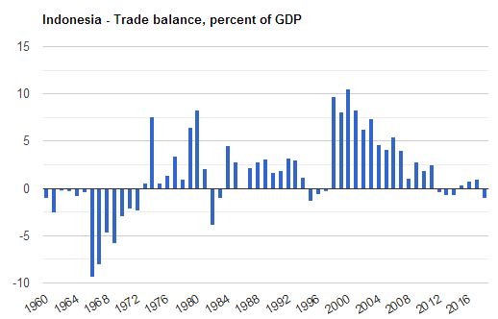
Indonesia – Trade Balance
(World Bank)

Slide 31
NERACA PERDAGANGAN INDONESIA
(Nilai : Juta US$)
NO | Uraian |  | 2014 |  |  | 2015 |  | 2016 |  | 2017 |  | 2018 |  | TREND(%) 2014-2018 | Jan-Oct* |  |  | Perub.(%) 2019/2018
 |  |  |  |  |  |  |  |  |  |  |  |  |  |  | 2018 |  | 2019
I | E K S P O R |  | 175.980,0 |  |  | 150.366,3 |  | 145.186,2 |  | 168.828,2 |  | 180.012,7 |  | 1,62 | 150.870,9 |  | 139.106,4 | -7,80
 | - M I G A S |  | 30.018,8 |  |  | 18.574,4 |  | 13.105,5 |  | 15.744,3 |  | 17.171,7 |  | -12,04 | 14.152,0 |  | 10.347,4 | -26,88
 | - NON M I G A S |  | 145.961,2 |  |  | 131.791,9 |  | 132.080,8 |  | 153.083,9 |  | 162.840,9 |  | 3,76 | 136.718,9 |  | 128.759,0 | -5,82
II | I M P O R |  | 178.178,8 |  |  | 142.694,8 |  | 135.652,9 |  | 156.985,6 |  | 188.711,2 |  | 2,13 | 156.444,5 |  | 140.893,5 | -9,94
 | - M I G A S |  | 43.459,9 |  |  | 24.613,2 |  | 18.739,3 |  | 24.316,0 |  | 29.868,4 |  | -7,34 | 24.976,8 |  | 17.617,7 | -29,46
 | - NON M I G A S |  | 134.718,9 |  |  | 118.081,6 |  | 116.913,6 |  | 132.669,5 |  | 158.842,8 |  | 4,56 | 131.467,7 |  | 123.275,8 | -6,23
III | Total |  | 354.158,8 |  |  | 293.061,1 |  | 280.839,1 |  | 325.813,7 |  | 368.723,9 |  | 1,88 | 307.315,4 |  | 279.999,9 | -8,89
 | - M I G A S |  | 73.478,7 |  |  | 43.187,5 |  | 31.844,8 |  | 40.060,3 |  | 47.040,1 |  | -9,22 | 39.128,8 |  | 27.965,1 | -28,53
 | - NON M I G A S |  | 280.680,1 |  |  | 249.873,5 |  | 248.994,3 |  | 285.753,4 |  | 321.683,8 |  | 4,15 | 268.186,6 |  | 252.034,8 | -6,02
IV | NERACA |  | -2.198,8 |  |  | 7.671,5 |  | 9.533,3 |  | 11.842,6 |  | -8.698,6 |  |  | -5.573,6 |  | -1.787,1 | 67,94
 | - M I G A S |  | -13.441,1 |  |  | -6.038,8 |  | -5.633,9 |  | -8.571,7 |  | -12.696,7 |  |  | -10.824,8 |  | -7.270,3 | 32,84
 | - NON M I G A S |  | 11.242,3 |  |  | 13.710,3 |  | 15.167,2 |  | 20.414,3 |  | 3.998,1 |  | -15,38 | 5.251,2 |  | 5.483,2 | 4,42
Sumber: BPS, diolah Pusat Data dan Sistem Informasi, Kementerian Perdagangan
Keterangan: * angka sementara
*) Angka sementara

Slide 32
DEFLATIONARY DAN INFLATIONARY GAP
Keseimbangan pendapatan nasional bila agregat demand sama besarnya dengan agregate supply (AD = AS)
Y = C + I + G + Nx (Persamaan matematika pendapatan nasional)
C + I + G + Nx = AD (Agregat Demand)
Y = AS (Agregat Supply)
AD > AS (Perekonomian berada dalam kondisi inflationary gap)
AD < AS (Perekonomian berada dalam kondisi deflationary gap)

Slide 33
Ciri-ciri Inflasi
Jumlah uang yang beredar lebih banyak dibandingkan jumlah barang yang beredar, AD > AS
Harga cenderung naik secara terus menerus
Nilai tukar uang mengalami penurunan

Slide 34
Ciri-ciri Deflasi
Jumlah uang yang beredar lebih sedikit dibandingkan dengan jumlah barang yang beredar, AD < AS
Harga cenderung turun secara terus menerus
Nilai tukar uang mengalami kenaikan

Slide 35
Faktor Penyebab Inflasi
Inflasi tarikan permintaan (demand inflation)
Inflasi desakan biaya (cost push inflation)
Inflasi bersumber dari luar negeri
Inflasi bersumber dari defisit APBN

Slide 36
Kebijakan Pemerintah dalam Mengatasi Inflasi
Kebijaksanaan fiskal atau perpajakan
Kebijakan moneter atau perbankan oleh BI (k
- Kebijakan Cash Ratio,
- Kebijakan Diskonto,
- Kebijakan Pasar Terbuka
Kebijakan non Moneter atau dikenal kebijakan segi penawaran
- Income policy
- Pengawasan langsung

Slide 37
Example: The Budget Deficit, Trade, Saving, and Investment
SAVING (S) | INVESTMENT (I) | BUDGET DEFICIT (BD) | NET EXPORT (Nx)
1000 | 1000 | 0 | 0
1000 | 850 | 150 | 0
1000 | 900 | 0 | 100
1000 | 950 | 150 | -100

Slide 38
EXCERCISE 1
Description | USD
GDP | 6000
Gross Investment | 800
Net Investment | 200
Consumption | 4000
Government Purchases of goods and services | 1100
Government Budget Surplus | 30
What is:
a. NDP
b. Net export
c. Government taxes minus transfers
d. Disposable personal income
e. Personal saving?

Slide 39
Exercise 2
Assume that GDP is $ 6000, personal disposable income is $ 5100, and the government budget deficit is $ 200. Consumption is $ 3800, and the trade deficit is $ 100
a. How large is saving (S)?
b. How large is investment (I)?
c. How large is government spending (G)?

Slide 40
TERIMA KASIH

